Slide 1
C#
Dziedziczenie i polimorfizm
Interfajsy i klasy abstrakcyjne

Slide 2
dziedziczenie

Slide 3
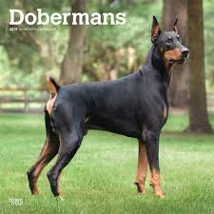
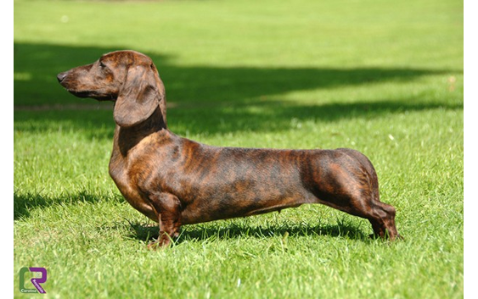
Dziedziczenie

Slide 4
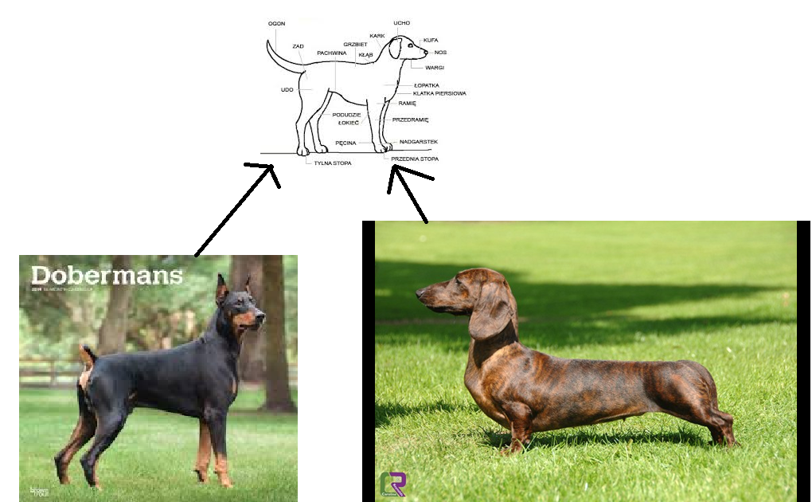
dziedziczenie

Slide 5
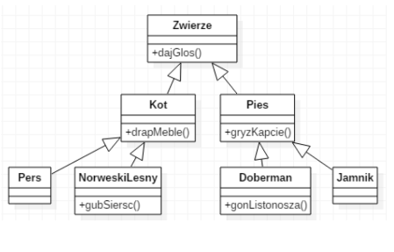
dziedziczenie

Slide 6
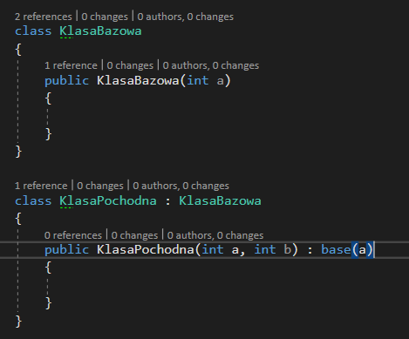
dziedziczenie
Klasa bazowa
Klasy pochodne (klasa dziedzicząca)
Dziedziczyć można tylko po jednej klasie
Base
Sposób dziedziczenia

Slide 7

protected
składowe public (publiczne) są także publiczne dla klasy potomnej,
składowe protected (chronione) są dostępne dla klasy potomnej,
składowe private (prywatne) nie są bezpośrednio dostępne dla klasy potomnej, można jednak zmieniać ich wartość za pomocą publicznych metod lub właściwości które zostaną opisane w kolejnym podrozdziale.

Slide 8
Klasa abstrakcyjna
Nie można stworzyć jej instancji
Może mieć metody abstrakcyjne
Klasa po niej pochodna musi implementować metody abstrakcyjne

Slide 9
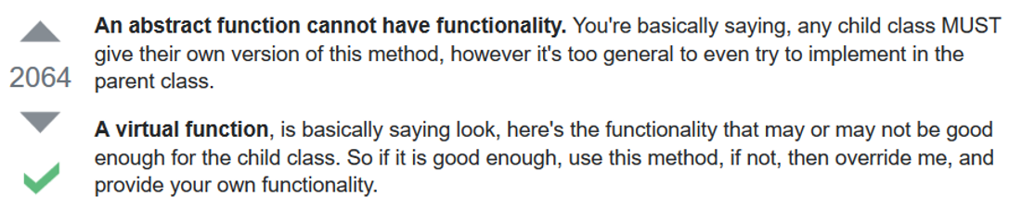
Virtual + override

Slide 10
interface
Posiada jedynie deklaracje składowych metod a nie implementacje ich
Klasa implementuje interfejs, czyli musi dostarczyć implementacje wszystkich metod w nim zawartych
Interface może dziedziczyć po innym interfacie
Interfejs nie może zawierać:
stałych,
pól,
Konstruktorów
zagnieżdżonych typów.

Slide 11

interface

Slide 12
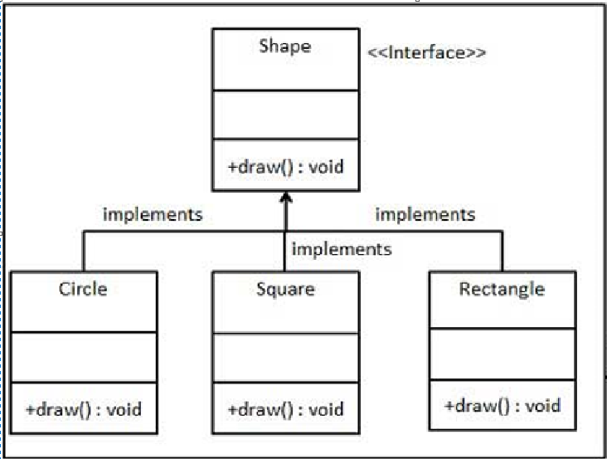
Przykład z figurami

Slide 13
Różnice między interfacem a klasą abstrakcyjną
Interfejs to taka jakby klasa abstrakcyjna, która ma tylko metody abstrakcyjne
Ale klasa może dziedziczyć tylko po jednej klasie abstrakcyjnej, ale za to, może implementować wiele interfejsów

Slide 14
Mechanizm dziedziczenia i polimorfizmu ułatwia rozszerzalność kodu

Slide 15
Podsumowanie
Dziedziczenie
Klasa abstrakcyjna
Interface
Polimorfizm
Klasa bazowa, klasa pochodna
Konstruktor klasy bazowej
Protected
Virtual
Override
Abstract method

Slide 16
Zadania do przećwiczenia
Na podstawie diagramu Samochodu, zrobić diagram klas w C#, tak aby zostały użyte zagadnienia z podsumowania
Przepisać Metin2 z ostatnich zajęć, tak aby używane było dziedziczenie, a więc, żeby każda klasa postaci dziedziczyła po ogólniejszej klasie

Slide 17
